Slide 1
第七章 游戏中的手机功能开发
7.1 掌握手机短息处理
7.2 掌握手机电话处理
7.3 重力感应
7.4 NFC 手机支付
7.5 网页浏览器
7.6 定位与地图应用

Slide 2
手机特性概述
Android系统功能有如下一些特性：
Android会内置一些核心应用程序包一起发布，包括Email客户端、SMS短消息程序、日历、地图、浏览器、联系人管理程序等。
内置小型数据库SQLite，可以非常方便地对数据进行增删查改。
有GSM电话（依赖于硬件）。
有蓝牙Bluetooth、EDGE、3Gand WiFi（依赖于硬件）。
有照相机、GPS、指南针、光线感应器和加速度计等（依赖于硬件）。
支持多媒体，包括常见的音频、视频和图片。视频支持MPEG4，H.264等格式、音频支持MP3，AAC，AMR等格式、图片支持JPG，PNG，GIF等格式。
有内部集成浏览器，该浏览器基于开源的WebKit引擎。
有优化的图形库，包括2D和3D图形库。3D图形库基于OpenGL ES 1.0（硬件加速可选）。
有丰富的控件，包括ListView、WebView、MediaView等。

Slide 3
7.1 短信处理
7.1.1 获取短信列表
本节讲述如何获取短信列表，适配器沿用上一节获取联系人时所用的适配器，未作修改。
数据库字段的定义如下所示：
_id //短消息序号
address //发件人地址、手机号
date //日期 long型
read //是否阅读
status //状态
type //类型 1是接收到的，2是发出的
body //内容
有了以上数据库的字段定义，我们就可以方便地查询数据信息了

Slide 4
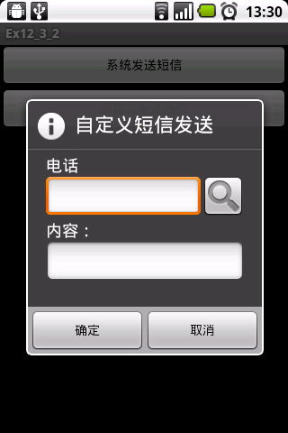
7.1.2 发送短信
本节则介绍一下Android上的短信发送功能。
(1)系统短信发送
在Android系统中可以直接调用系统的短信发送功能，不需要任何权限，比如可以用此功能来实现诸如“推荐好友”、“反馈信息”等短信发送需求。
(2)自己实现一个短信发送功能
系统短信有时候不能满足需求，必须要自己实现一个短信发送功能，那我们就要用到以下几个类了，即SmsManager（短信管理类）、BroadcastReceiver（广播类，监听短信是否发送成功）。有了这两个类我们就可以实现自制短信发送了。
图12-1 自定义短信发送

Slide 5
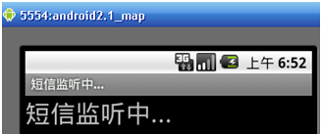
7.1.3 接收短信
本节将讲解如何捕获到系统接受短信的事件。这里用到了广播，在上一节中我们也是用广播来捕捉短信发送事件的，相信大家不陌生，接下来我们就进入主题，首先看一下界面，如图12-2所示。
图12-2 短信监听界面

Slide 6
7.2 电话处理
7.2.1 电话呼叫
7.2.2 监听电话的状态
7.2.3 获取电话记录

Slide 7
7.3 重力感应
重力感应装置包括感应器、处理器和控制器三个部分。感应器负责侦测存储器的状态，计算存储器的重力加速度值；处理器则对加速度的值是否超出安全范围进行判断；而控制器则负责将磁头锁定或释放出安全停泊区。一旦感应器侦测并经处理器判断得知当前的重力加速度超过安全值之后，控制器就会通过硬件控制磁头停止读写工作，并快速归位，锁定在专有的磁头停泊区内。这一系列动作会在200毫秒内完成。只到感应装置探测到加速度的值恢复到正常值范围之后，产品才会恢复工作。

Slide 8
7.3.1 晃动静音——重力感应的应用
“晃动静音”顾名思义，就是晃动一下手机，就可以将手机调为静音。此功能用到了Android手机的重力感应器和AudioManager响铃管理者（本小节代码请参考工程Ex13_04_SensorApp）。
其界面如图12-5所示：
设置震动模式，与设置静音模式代码基本一样，就不再赘述了，详情请参看工程代码。
图12-5 晃动静音界面

Slide 9
7.4 NFC 手机支付
NFC是Near Field Communication的缩写，即近距离无线通信技术，由非接触式射频识别（RFID）及互联互通技术整合演变而来。此技术在单一芯片上结合了感应式读卡器、感应式卡片和点对点的功能，能在短距离内与兼容设备进行识别和数据交换。这项技术最初只是RFID技术和网络技术的简单合并，现在已经演变成一种短距离无线通信技术了，发展态势相当迅速。
Google于2010年12月底正式推出了Android 2.3姜饼系统，支持NFC近场通信功能成为该系统最大的亮点之一。Google正式发布了Android 2.3.3 SDK，实现了对NFC技术的全面支持。Android 2.3.3版本，向开发人员全面开放了NFC读/写功能的API。

Slide 10
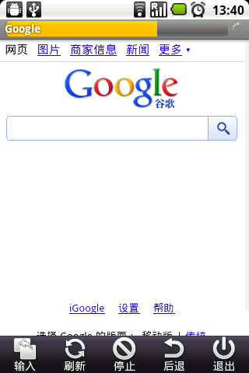
7.5 网页浏览器
Android 最大的特色功能就是拥有互联网特性，它与互联网对接时浏览器是必不可少的。本节就告诉你如何在5分钟内做好一个属于自己的浏览器
图12-6 Google浏览器界面

Slide 11
7.6 定位与地图应用
在应用软件中手机与PC最大的不同体现就是手机能够提供定位系统，因而诞生了很多基于定位系统的手机应用，这类服务称为LBS（Location Based Service）即基于位置的服务。我们这次学习的内容基于百度地图API的LBS。
使用百度地图API的第一步是获取API Key，用户在使用API之前需要获取百度地图移动版API Key，该Key与你的百度账户相关联，您必须先有百度帐户，才能获得API KEY。并且，该KEY与您引用API的程序名称有关。百度地图API提供的兼容性支持Android 1.5及以上系统。

Slide 12
本章小结
本章主要介绍了利用手机功能来开发短息处理、手机电话处理、常用传感器的相关技术，其中短信处理包括获取短信列表、发送短信和接受短信，手机电话处理包括监听电话状态、获取电话记录和电话呼叫，在常用传感器中主要介绍了重力感应及其应用、NFC手机支付、网页浏览器和定位与地图应用，其中定位与地图应用中使用了基于百度地图的API开发，内容包括地图API的基础知识、地图图层、地图覆盖物，还有基于地图的搜索、POI搜索、驾车路线搜索、步行路线搜索、公交换乘路线等搜索服务，其中使用了事件处理定位监听和一般事件监听。

